Slide 1

Операционна система и носители на информация
Основни единици за измерване на информация
КМИТ, 6 КЛАС, ЕЛЕНА МАВРОВА-НЕНКОВА

Slide 2

1. Информация. Информационни технологии.
Информация е сведение за предмети (хора, животни), явления или действия (от околната среда).
Информацията може да бъде:
текст – букви, цифри и други специални знаци;
звук – разговор, музика;
картина – графично изображение;
видеоизображение;
жестове.

Slide 3
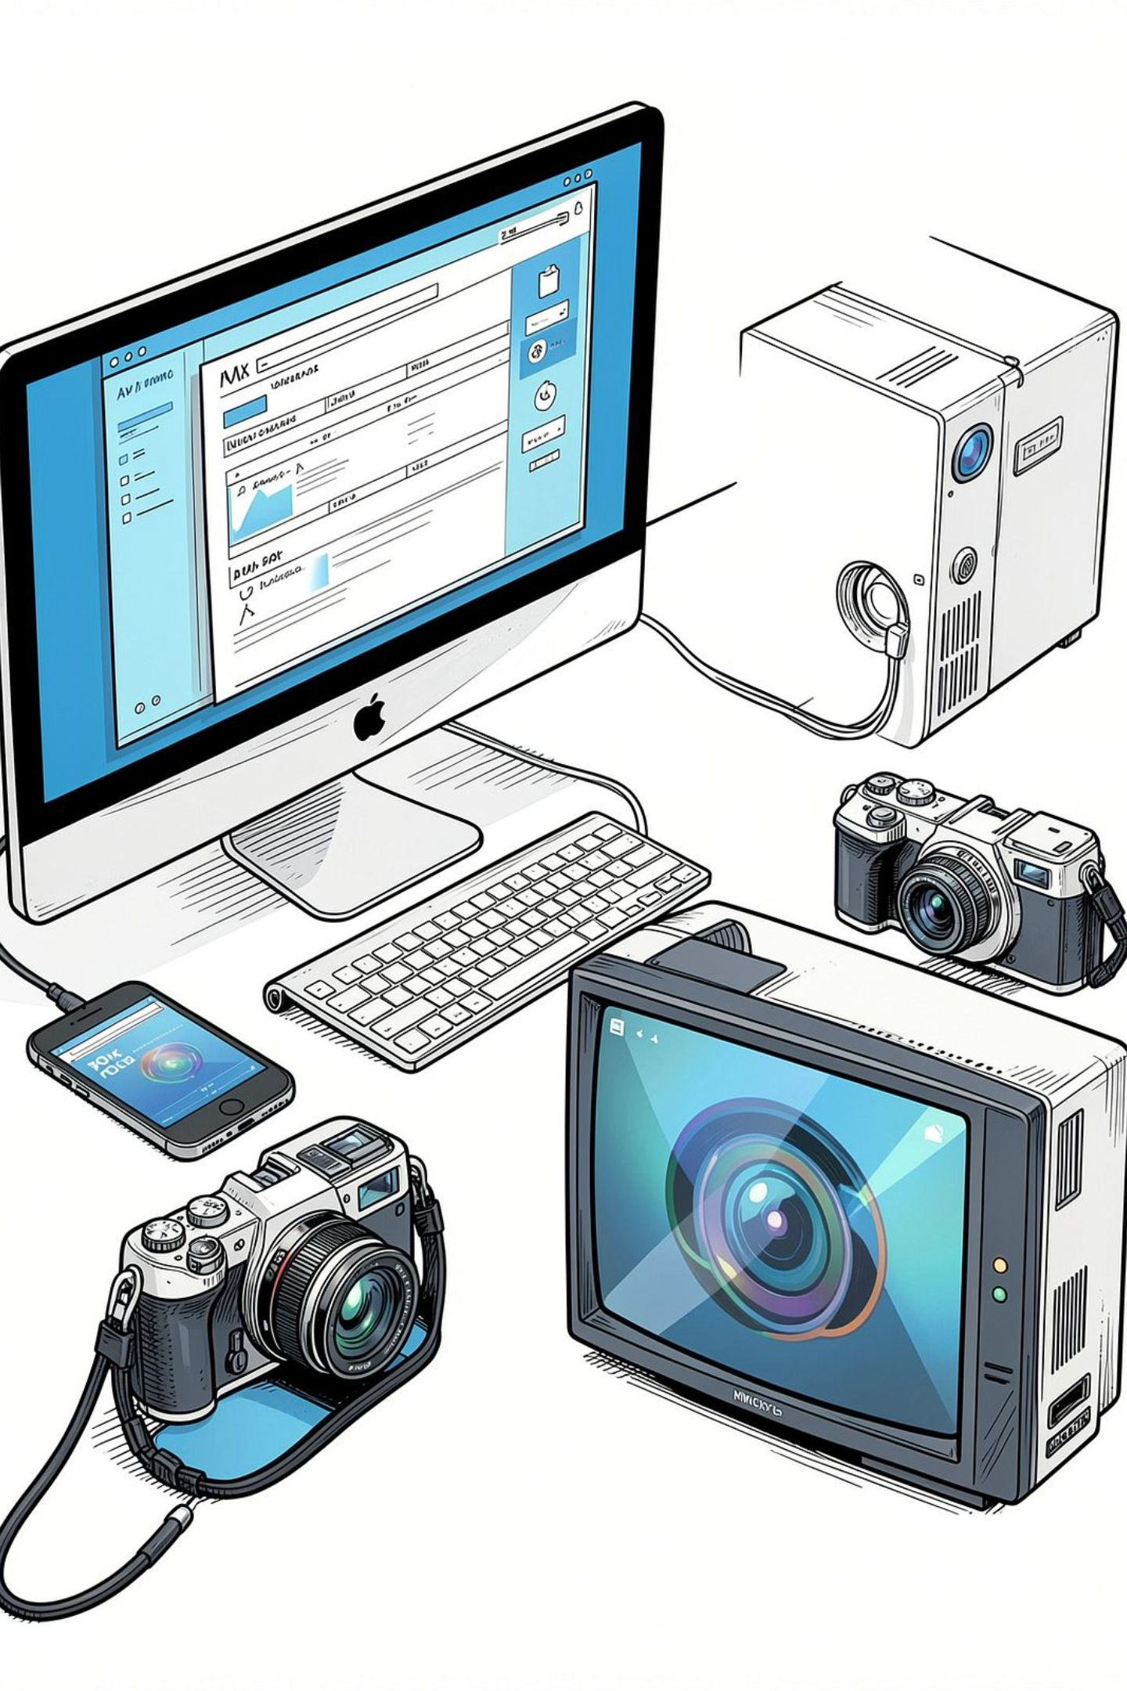
Какво са информационните технологии?
Информационните технологии обхващат всички човешки дейности, свързани със събиране, обработка, съхранение и разпространение на звукова, графична, текстова и числова информация.
Компютри
Мобилни устройства
Основно средство за обработка на данни
Телефони, таблети, цифрови камери
Умни уреди
Телевизори, нови домакински уреди

Slide 4




2. Основни информационни дейности.
Създаването на компютъра позволява използването на информацията във всички области на живота. Работата с информация преминава през четири основни етапа (основни информационни дейности).
Събиране
Съхранение
Въвеждане чрез клавиатура, мишка, микрофон, скенер
Записване на дискове, CD, DVD, USB флашпамет
Обработка
Разпространение
Анализиране, редактиране чрез компютърни програми
Изходни устройства: принтер, монитор, слушалки

Slide 5
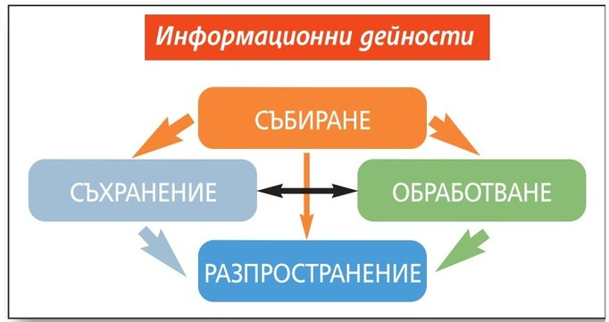
Основни информационни дейности

Slide 6
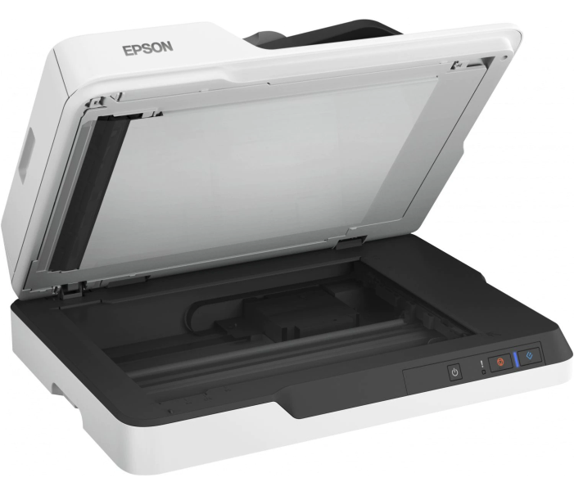

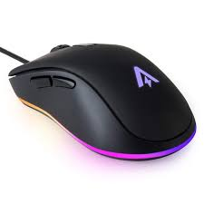
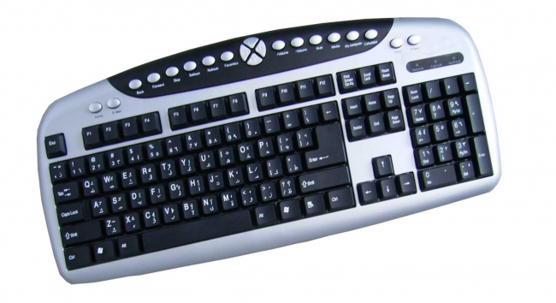
А) Начини за събиране (въвеждане) на информация

Slide 7
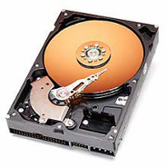
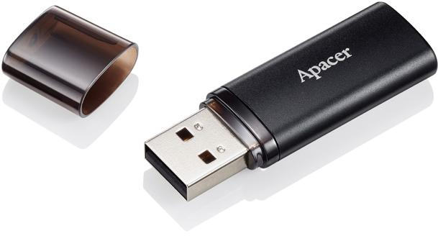
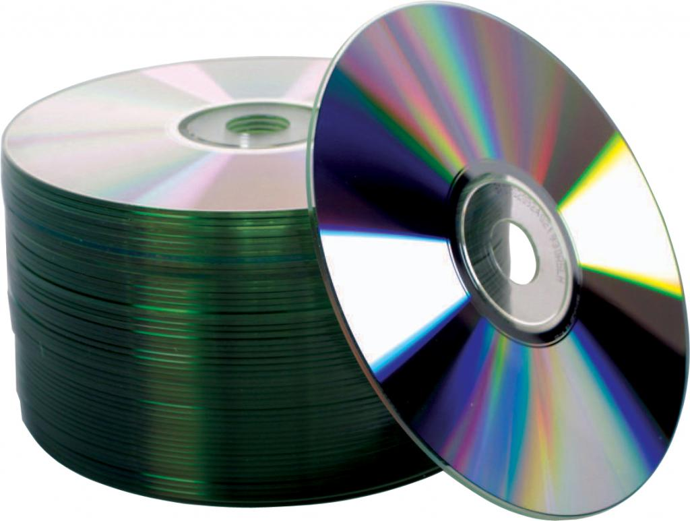
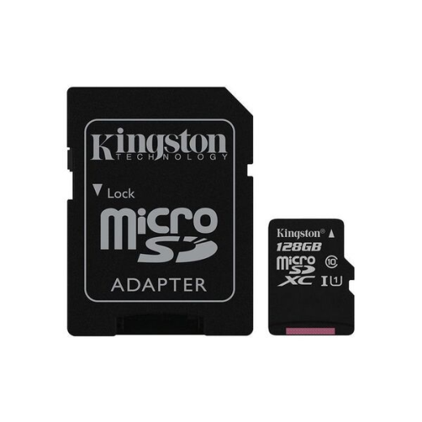
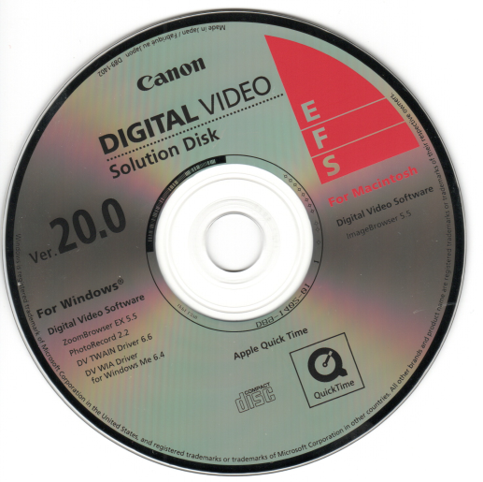
Б) Начини за съхраняване на информация

Slide 8


В) Начини за обработване на информация

Slide 9
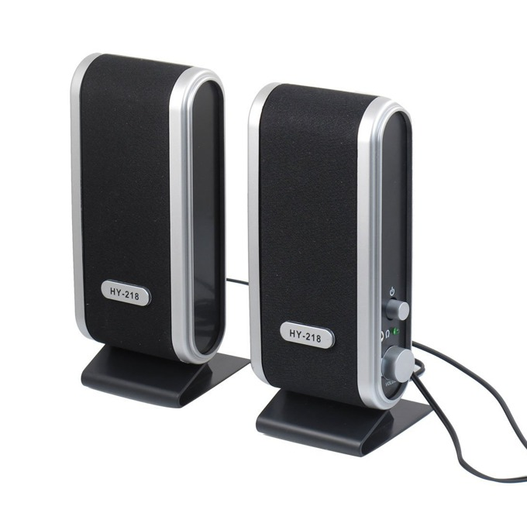
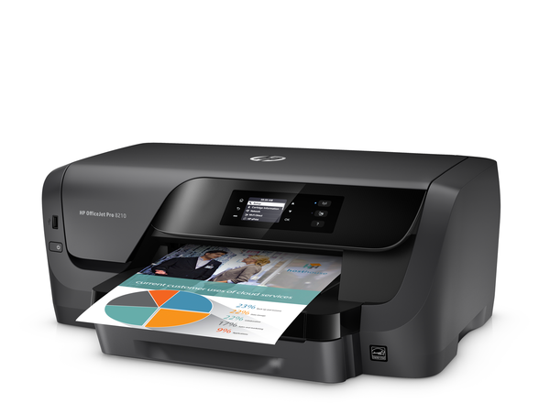
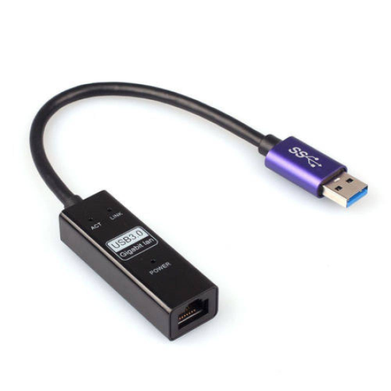
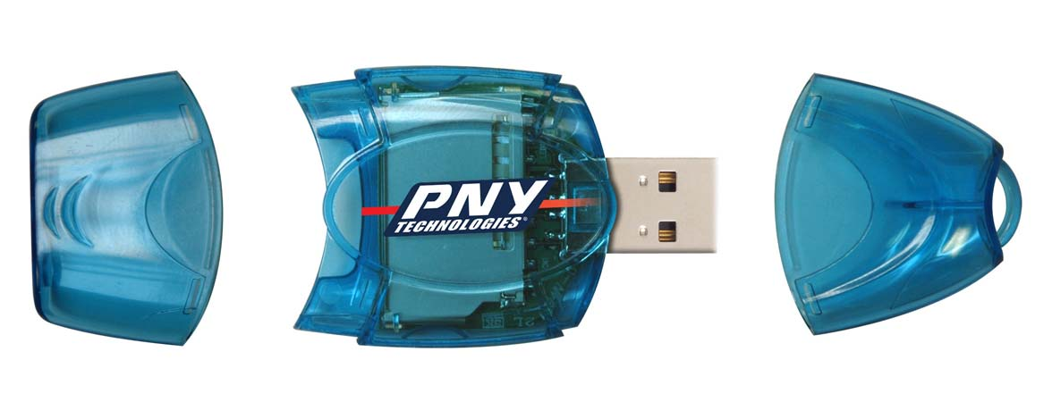
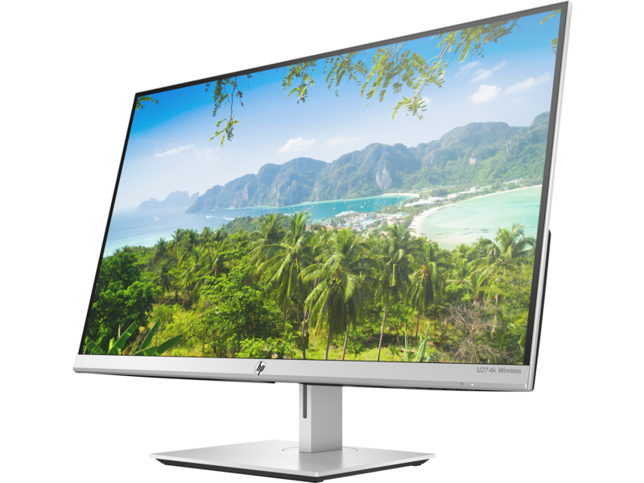
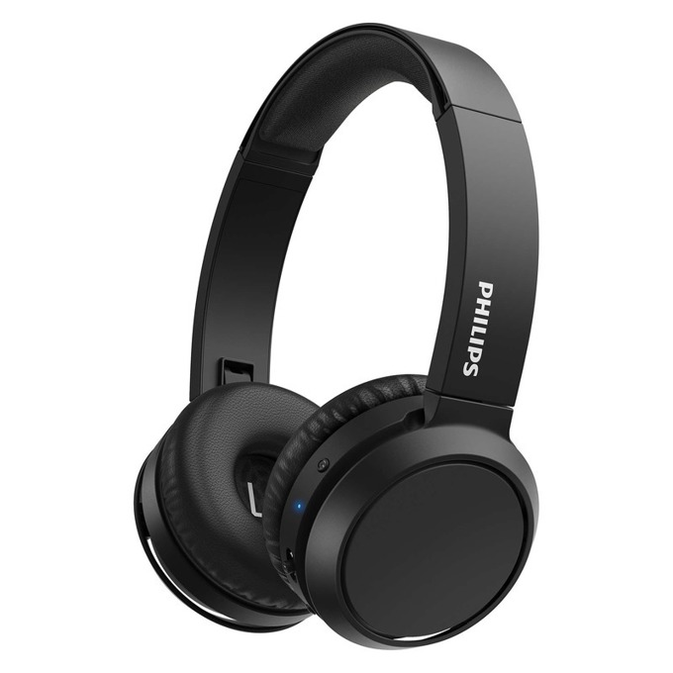

Г) Начини за разпространение на информацията

Slide 10
3. Представяне на данните в компютърната система
Компютърът обработва информацията под формата на електрически импулси, които имат две състояния: наличие на напрежение или отсъствие на напрежение.
Следователно за представяне на информацията в компютърната система се използват две стойности:
протича ток 0 и 1 не протича ток.
Такова представяне се нарича двоично.

Slide 11
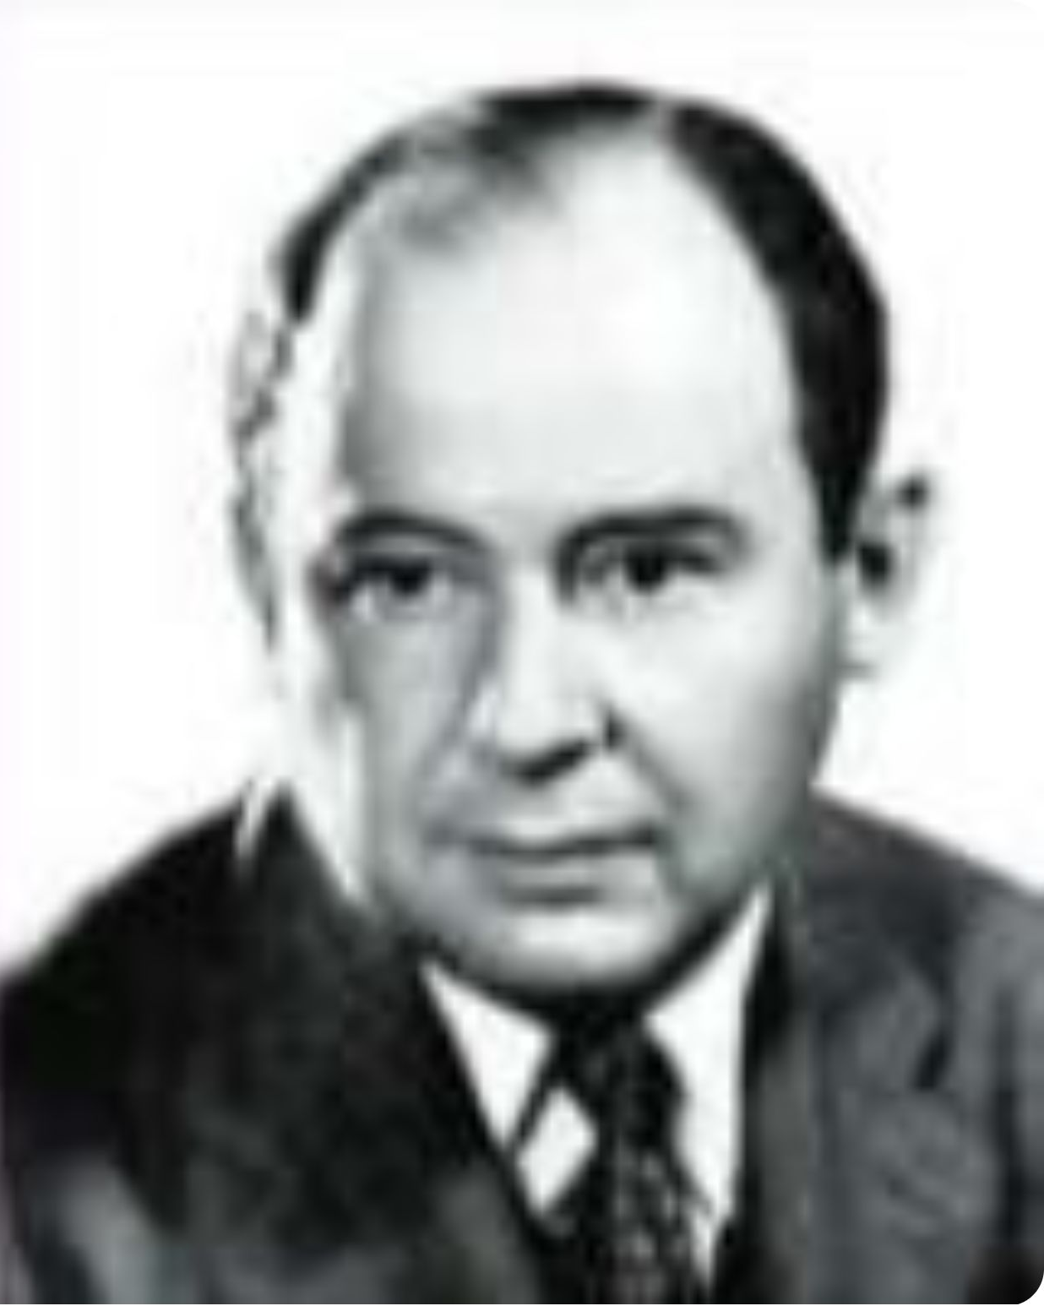

1946 Г.
Джон фон Нойман
Американският учен Джон фон Нойман формулира идея за устройството на компютрите. Според нея цялата информация в компютрите се представя с помощта на числа в двоична бройна система — само от цифрите "0" и "1".
Тази идея определя и най-малката единица за измерване на информация — бит (от Binary Digit — двоична цифра).

Slide 12


Двоична бройна система
Всички данни в компютъра — текст, изображения, видео и звук — се преобразуват в числа и се представят като поредици от "0" и "1".
Бит (b)
Най-малката единица за измерване на информация. Произлиза от Binary Digit — двоична цифра.
Байт (B)
Основна единица. 1 байт = 8 бита. Осем бита образуват следващата информационна единица.

Slide 13
4. Единици за измерване на информация
Всяка една от двоичните цифри наричаме
БИТ (b – bit).
Това е най-малката единица за измерване на информация.
1B се пише в 8b (bbbbbbbb) като всяко b може да е
0 или 1.
Примерно двоично представяне на 1 В:
0 | 0 | 1 | 1 | 0 | 1 | 0 | 1

Slide 14
Основни единици за измерване
За представяне на по-голямо количество информация използваме поредици от битове. По-долу са дадени основните единици, използвани за измерване на информация.
1B
1KB
1MB
Байт
Килобайт
Мегабайт
8 бита
1000 B
1000 KB
1GB
1TB
Гигабайт
Терабайт
1000 MB
1000 GB

Slide 15
Производни мерки на основната мярка байт (В)
Означение | Име | Стойност | Представяне чрез степен
 | български
KB | килобайт | 1000 | 10³
MB | мегабайт | 1 000 000 | 10⁶
GB | гигабайт | 1 000 000 000 | 10⁹
TB | терабайт | 1 000 000 000 000 | 10¹²
8 bit = 1 B
1000 B = 1 KB 1000 MB = 1 TB
1000 KB = 1 MB 1000 TB = 1 GB

Slide 16
Производни мерки на основната мярка байт (В)
Означение | Име | Стойност | Представяне по степените на 2
 | български
KiB | кибибайт | 1024 | 2¹⁰
MiB | мебибайт | 1048576 | 2²⁰
GiB | гибибайт | 1073741824 | 2³⁰
TiB | тебибайт | 1099511627776 | 2⁴⁰
8 bit = 1 B
1024 B = 1 KiB 1024 MiB = 1 TiB
1024 KiB = 1 MiB 1024 TiB = 1 GiB

Slide 17

Практически примери
В операционните системи (напр. Windows) размерите на файловете и дисковете се показват с десетични представки, а се имат предвид двоичните. Това предизвиква объркване при показването на реалния капацитет.
Диск 500 GB
DVD 4,7 GB
Реален размер: 500 000 000 000 байта
Windows показва: 465 GB
Реален размер: 4 700 000 000 байта
Windows показва: 4,35 GB
Разликата идва от това, че Windows използва двоични стойности (2³⁰ байта за GB), докато производителите на носители използват десетични (10⁹ байта за GB).

Slide 18




Обобщение на ключовите понятия
Бит (b)
Байт (B)
Най-малката единица — двоична цифра "0" или "1"
Основна единица — 8 бита
Двоична система
Скали
Компютърът работи само с "0" и "1"
Десетична (×1000) и двоична (×1024)

Slide 19
Въпроси и задачи
1
Най-малката единица
2
Подредба
3
Пресметнете
Коя е най-малката единица за измерване на информация?
Подредете в нарастващ ред:
KB, TB, B, GB, MB, b
9 KB = … B
6 MB = … KB
5120 KB = … MB
6 TB = … MB
32 B = … b
9216 MB = … GB

Slide 20
Въпроси и задачи
4
Колко бита информация ще се побере в памет с капацитет 10 байта?
5
Кои от посочените примери са верни?
40 b > 5 B
40 b < 5 B
40 b = 5 B
6
Пресметнете
1 KiB = ?B
1 MiB = ?B
1 GiB = ?B
2 TiB = ?B
1000 B = ? KB
3000 KB = ?MB
1000 MB = ?GB
1000 GB = ?TB

